Slide 1
Современные α-адреноблокаторы в клинике внутренних болезней.
ФГБОУ ВО КрасГМУ им. проф. В.Ф. Войно-Ясенецкого
Минздрава России
Кафедра фармакологии и фармацевтического консультирования с курсом ПО
Выполнила:
студентка гр. 301 леч, Сысоева А.Ю.
Проверила:
доцент, Окладникова Е.В.
Красноярск, 2020
Notes:
Чтобы изменить изображение на этом слайде, выберите рисунок и удалите его. Затем нажмите значок «Рисунки» в заполнителе, чтобы вставить изображение.

Slide 2
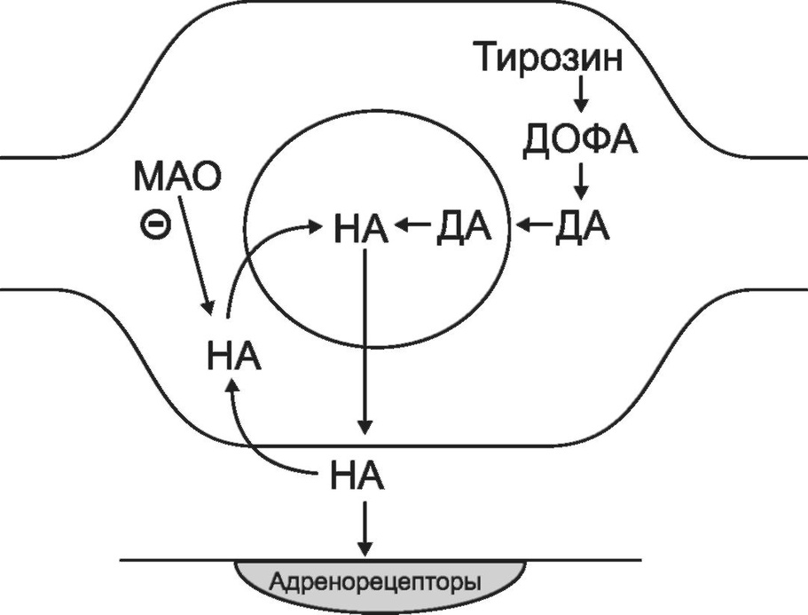
α-адреноблокаторы (α-АБ) – нарушают передачу возбуждения в адренергических синапсах, блокируя α – адренорецепторы и препятствуют действию на них медиатора норадреналина и циркулирующего в крови адреналинана, влияя на органы, иннервируемые симпатической нервной системой.
Главным медиатором периферической нервной системы (НС) является норадреналин (НА). В ЦНС – дофамин. Третий медиатор, адреналин – вырабатывается надпочечниками.
Синтез НОРАДРЕНАЛИНА происходит в нервных симпатических окончаниях и в телах нервных клеток.
В варикозных утолщениях пресинаптических окончаний НА находится в везикулах.
Схема адренергического синапса:
НА-норадреналин; ДА-дофамин; МАО - моноаминоксидаза
Аляутдин Р.Н., Фармакология. Ultra light Аляутдин Р.Н. - М. : ГЭОТАР-Медиа, 2016. - 592 с.

Slide 3
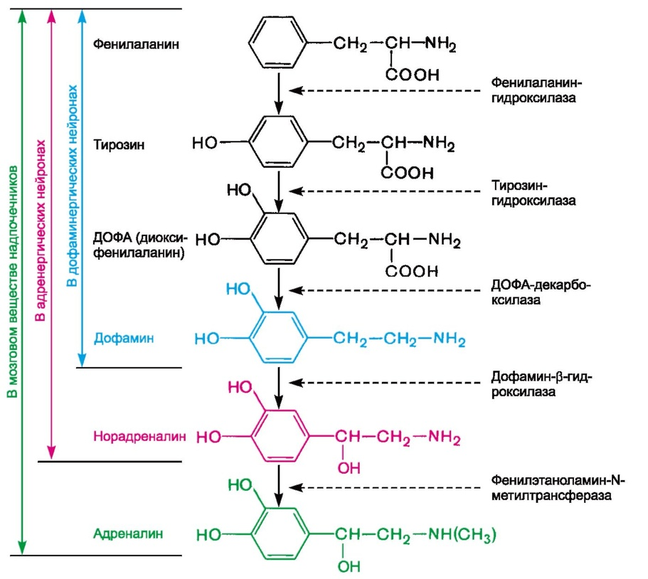
Пути биосинтеза дофамина, норадреналина, адреналина.
Аминокислота Тирозин проникает в варикозные утолщения, окисляясь, превращается в дигидроксифенилаланин (ДОФА), далее трансформируется в дофамин. Дофамин внутри везикул превращается в норадреналин.
Харкевич Д.А., Фармакология : учебник / Д. А. Харкевич. - 11-е изд., испр. и доп. - М. : ГЭОТАР-Медиа, 2015.

Slide 4
Классификация α-адренорецепторов:
α-адренорецепторы чувствительны к норадреналину и адреналину. Они подразделяются на α1 и α2-адренорецепторы.
α1-адренорецепторы (α1-АР) являются постсинаптическими.
α2-АР являются пресинаптическими и внесинаптическими:
Пресинаптические α2-АР регулируют высвобождение норадреналина по принципу отрицательной обратной связи. Возбуждение этих рецепторов норадреналином или другими α2-адреномиметиками тормозит высвобождение норадреналина из окончаний симпатических нервов.
Внесинаптические α2-АР вызывают спазм сосудов, подавляют секрецию инсулина и повышают агрегацию тромбоцитов.
Фармакология: учебник/под ред. А.А. Свистунова, В.В. Тарасовоа. -3-е изд. –М.: Лбаоратория знаний, 2020. – 768 с.

Slide 5
Основные эффекты, связанные со стимуляцией α-адренорецепторов (блокировка приводит к обратным эффектам):
• Сужение сосудов (особенно сосудов кожи, почек, кишечника, коронарных и др.)
• Сокращение радиальной мышцы радужной оболочки (мидриаз)
• Снижение моторики и тонуса кишечника
• Сокращение сфинктеров желудочно-кишечного тракта
• Сокращение капсулы селезенки
• Сокращение миометрия
Харкевич Д.А., Фармакология : учебник / Д. А. Харкевич. - 11-е изд., испр. и доп. - М. : ГЭОТАР-Медиа, 2015.

Slide 6
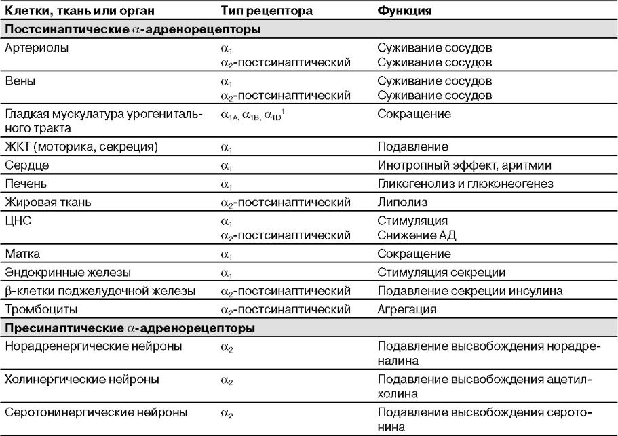
Локализация и функции α-адренорецепторов:
Чазов Е.И., Рациональная фармакотерапия сердечно-сосудистых заболеваний: руководство для практикующих врачей / под общ. ред. Е. И. Чазова, Ю. А. Карпова. - 2-е изд., испр. и доп. - М. : Литтерра, 2014. - 1056 с.

Slide 7
Классификация α-адреноблокаторов:
Неселективные α1-, α2-адреноблокаторы:
1.1. Синтетические α-адреноблокаторы – Фентоламин (Регитин - в РФ не зарегистрирован в данное время), Пророксан (Пирроксан), Урапидил (Эбрантил, Тахибен)
1.2. Производные алкалоидов спорыньи –Ницерголин (Сермион), Дигидроэргокриптин+кофеин (Вазобрал)
2. Селективные:
2.1. α1 – адреноблокаторы:
А) I поколение – Празозин
Б) II поколение - Доксазозин (Артезин, Кардура, Тонокардин), Теразозин (Корнам, Сетегис)
В) Уроселективные - Тамсулозин (Омник), Алфузозин (Алфузозин, Дальфаз ретард), Дутастерид+тамсулозин (Дуодарт), Солифенацин+тамсулозин (Везомни)
2.2. α2 – адреноблокаторы - Иохимбин
Антагонисты альфа-адренорецепторов : видеолекция / М. В. Анисимова ; Красноярский медицинский университет, Фармацевтический колледж. - Красноярск : КрасГМУ, 2019.

Slide 8
Эффекты α-АБ:
•Уменьшают действие НА
• Снижают агрегацию тромбоцитов
• Уменьшают содержание фракций ЛПНП
• Увеличивают содержание ЛПВП
• Снижение уровня общего холестерина в плазме крови
• Артерио – и вено- расширяющее действе.
• Из-за венорасширяющего действия снижается венозный возврат к сердцу, т.е. снижается преднагрузка на сердце.
• Уменьшение ОПСС
• Уменьшение нагрузки на левый желудочек
• Снижение постнагрузки на сердце
• Снижение АД (до 24-х часов действие)
• Облегчение мочеиспускания при ДГПЖ
Антагонисты альфа-адренорецепторов : видеолекция / М. В. Анисимова ; Красноярский медицинский университет, Фармацевтический колледж. - Красноярск : КрасГМУ, 2019.

Slide 9
ПОБОЧНЫЕ ЭФФЕКТЫ альфа-адреноблокаторов
1. ОТОСТАТИЧЕСКАЯ ГИПОТЕНЗИЯ. Так называемый эффект первой дозы. Поэтому нужн прибегнуть к титрованию дозы. При начале терапии нужно чачать с малой дозы в сутки препарата перед сном. И постепенно наращивать до средней терапетической дозы.
2. ГОЛОВНАЯ БОЛЬ, ГОЛОВОКРУЖЕНИЕ. Как вторичный эффект из-за снижения АД.
3. ТАХИКАРДИЯ. Рефлекторная за счет активации баро-рефлекса при расширении сосудов.
4. РЕТРОГРАДНАЯ ЭЯКУЛЯЦИЯ. Заброс семенной жидкости в мочевой пузырь. Связано с блокадой альфа1-АР предстательной железы, нарушением ее клапанной функции.
Лекция Кудряшова Н.В, доцента кафедры фармакологии Сеченовского Университета. Базисная фармакология альфа-адреноблокаторов.

Slide 10
Применение α-АБ в клинике внутренних болезней:
• Церебро-васкулярная недостаточность, нарушения периферического, мозгового кровообращения: эндартериит, б. Рейно, вестибулярные и лабиринтные нарушения, б.Меньера, трофические язвы
• Резистентная артериальная гипертензия
• Гипертонический криз
• Феохромоцитома
• Доброкачественная опухоль предстательной железы/гиперплазия ПЖ
Антагонисты альфа-адренорецепторов : видеолекция / М. В. Анисимова ; Красноярский медицинский университет, Фармацевтический колледж. - Красноярск : КрасГМУ, 2019.
Препараты α-АБ отпускаются в аптеке строго по рецепту врача!

Slide 11
Резистентная артериальная гипертензия – такая гипертензия, при которой на фоне приема трех и более антигипертензивных препаратов различных классов (один из которых диуретик) в дозах, близких к максимальным, не удается достичь целевого артериального давления (АД) < 140/90 мм. рт.ст.
Альфа-адреноблокаторы улучшают углеводный и липидный обмены, повышают чувствительность тканей к инсулину, улучшают почечную гемодинамику. Ввиду того, что эти препараты вызывают постуральную гипотензию, их с осторожностью применяют у пациентов с диабетической нейропатией и у пациентов старше 65 лет.
Альфа-адероноблокаторы рекомендуются при резистентной АГ в качестве четвертого препарата к комбинации ИАПФ/БРА, АК, диуретика (при непереносимости спиронолактона)
Предпочтительным показанием для этого класса препаратов является наличие у пациентов с АГ доброкачественной гиперплазии предстательной железы (подробнее далее).
Клинические рекомендации российского кардиологического общества. Артериальная гипертензия у взрослых, 2020

Slide 12
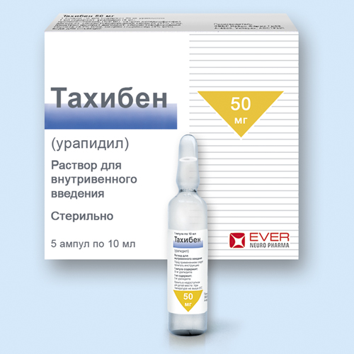
Гипертонический криз - cостояние, при котором значительное повышение АД (до 3 степени) ассоциируется с острым поражением органов-мишеней, нередко жизнеугрожающим, требующее немедленных квалифицированных действий, направленных на снижение АД, обычно с помощью внутривенной терапии
УРАПИДИЛ – с 2012 года включен в перечень жизненно необходимых и важнейших ЛС для медицинского применения!
Альфа-АБ Урапидил применяется в клинике парентерально при гипертоническом кризе в комбинации со следующими препаратами при лечении злокачественной АГ в стационаре:
*Вазодилататоры: нитроглицерин, нитропруссид натрия
*ИАПФ: эналаприлат
*ББ: метопролол
*Диуретики: фуросемид
*Нейролептики: дроперидол
ПЕРЕЧЕНЬ
ЖИЗНЕННО НЕОБХОДИМЫХ И ВАЖНЕЙШИХ ЛЕКАРСТВЕННЫХ ПРЕПАРАТОВ
ДЛЯ МЕДИЦИНСКОГО ПРИМЕНЕНИЯ НА 2020 ГОД

Slide 13
УРАПИДИЛ
ФГ: альфа-адреноблокатор
ФАРМАКОДИНАМИКА: Блокирует альфа1-АР и соответтвенно, блокирует сосудосуживающее действие КА. Регулирует центральный механизм поддержания сосудистого тонуса за счет стимуляции сеторониновых 5-НТ1А-рецепторов сосудодвигательного центра (предотвращает рефлекторное увеличение тонуса симпатической НС). Обладает слабым бета-адреноблокирующим действием. Блокирует вазоконстрикцию, вызываемую альфа2-АР и не вызывает рефлекторной тахикардии, обусловленной вазодилатацией.
ЭФФЕКТЫ: Снижается ОПСС, САД, ДАД, пре- и пост-нагрузка на сердце. ЧСС и сердечный выброс не меняются. Низкий сердечный выброс может повышаться за счет снижения ОПСС. Не вызывает ортостатических реакций. Не вызывает задержки жидкости в организме. Повышает эффективность сердечного сокращения и при отсутствии аритмии увеличивает сниженный минутный объем сердца.
ГРЛС. УРАПИДИЛ

Slide 14
УРАПИДИЛ
ФАРМАКОКИНЕТИКА:
Распределение 35 мин.
Метаболизм в печени. Основной метаболит урапидил, гидроксилированный в 4-м положении фенольного кольца, который практическ не обладает антигипертензивной активностью.
50-70% выводится почками, остальное через кишечник в виде метаболитов.
Т1\2 – 1,8-3,9 ч.
Связь с белками плазмы крови – 80%
Проникает через ГЭБ и плацентарный барьер.
ПОКАЗАНИЯ К ПРИМЕНЕНИЮ:
Гипертоническй криз, рефрактерная и тяжелая степень А. Управляемая артериальная гипотензия во время и/или после хирургического вмешательства.
ПРОТИВОПОКАЗАНИЯ: Чувствительность к урапидлу или любым компонентам препарата, при коарктации аорты и артериовенозном шунте (за исклюением случаев, когда шунт для диализа гемодинамически не активен), открытый Боталлов проток, возраст до 18, беременность, период ГВ.
ГРЛС. УРАПИДИЛ

Slide 15
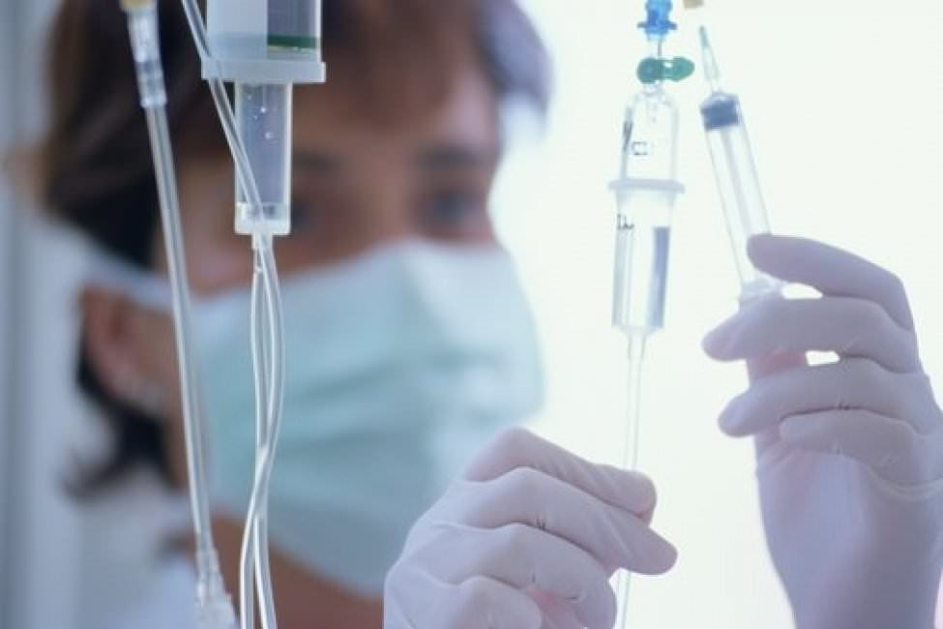
УРАПИДИЛ (ЭБРАНТИЛ)
Вводят внутривенно струйно или путем длительной внутривенной инфузии – в положении лежа на спине!
ФОРМА ВЫПУСКА:
Раствор для в/в введения 5 мг/мл
Ампулы по 5, 10, 20 мл.
Капсулы 30 мг.
Rp.: Urapidili 0,025 – 5 ml
D.t.d. № 2 in amp.
S. Вводить внутривенно медленно. Если через 5 минут АД не снизилось, повторить.
Rp.: Caps. Urapidili 0,03 №50
D.S. Внутрь по 1 капсуле 2 раза в сутки с приемом пищи.
ГРЛС. ЭБРАНТИЛ

Slide 16
ДГПЖ – доброкачественная гиперплазия предстательной железы, полиэтиологическое заболевание, возникающее из-за разрастания периуретралной железизстой зоны предстательной железы. Приводит к обструкции нижних мочевыводящих путей.
ТЕРАПИЯ ПЕРВОЙ ЛИНИИ в лечении ДГПЖ – 5 препаратов альфа-адреноблокаторов! Их эффективность одинакова.
ЛС | Суточная доза | Особенности
ТАМСУЛОЗИН Только для мужчин | 0,4 мг | Самый популярный в мире и в России препарат. Не вызывает снижения АД как у пациентов с АГ, так и с нормальным исходным АД
АЛЬФУЗОЗИН Только для мужчин | 10 мг | Требуется титрование дозы с 2,5 мг. Может регистрироваться снижение АД
СИЛОДОЗИН Только для мужчин | 8 мг | Наиболее избирателен к фльфа1А-АР ПЖ. 20% отмечают расстройство эякуляции. Не вызывает значимого снижения АД у пациентов с исходно нормальным АД.
ТЕРАЗОЗИН | 10 мг | Требуется титрование дозы с 1 мг. Может регистрироваться снижение АД. Нормализует липидный спектр. При систематическом применении = регрессия гипертрофии левого желудочка.
ДОКСАЗОЗИН | 8 мг | Требуется титрование дозы с 1 мг. Требует контроля АД. Благоприятно влияет на липидный спектр.
Урология. Российские клинические рекомендации/под ред. Ю.Г. Аляева, П.В. Глыбочко, Д.Ю. Пушкаря. – 2017. – 544 с

Slide 17
ТАМСУЛОЗИН
ФГ: Альфа1-адреноблокатор
ФАРМАКОДИНАМИКА:
Тамсулозин является специфическим блокатором постсинаптических альфа1-АР в гладкой мускулатуре предстательной железы, шейки мочевого пузыря и простатической части уретра.
ЭФФЕКТЫ:
Приводит к снижению тонуса гладкой мускулатуры предстательной железы, шейки мочевого пузыря и простатической части уретры и лучшает отток мочи. Одновременно уменьшаются как симптомы опорожнения, так и симптомы наполнения, обусовленные повышенным тонусом гладкой мускулатуры и детрузорной гиперактивностью при ДГПЖ.
ФОРМА ВЫПУСКА: таблетки, капсулы 0,4 мг
ГРЛС. ТАМСУЛОЗИН

Slide 18
ТАМСУЛОЗИН
ФАРМАКОКИНЕТИКА:
Хорошо всасывается в кишечнике, несколько замедляется после приема пищи.
Биодоступность 100%
Сmax через 6 часов.
Т1/2 – 10-13 часов.
Связь с белками крови – 99%
Метаболизируется в печени с образованием менее активных метаболитов.
Выведение почками, 9% приблизительно выделяется в неизменном виде.
ПОКАЗАНИЯ:
Лечение дизуретических расстройств при доброкачественной гиперплазии предстательной железы.
ПРОТИВОПОКАЗАНИЯ:
Чувствительность к тамсулозину, дефицит сахаразы/изомальтазы, непереносимость фруктозы, глюкозо-галактозная мальабсорбция, ортостатическая гипотензия (в т.ч. В анмнезе), выраженная печеночная недостаточность, возраст до 18 лет.
ПРЕПАРАТ ПРЕДНАЗНАЧЕН ТОЛЬКО ДЛЯ ПРИМЕНЕНИЯ У ЛИЦ МУЖСКОГО ПОЛА!
ГРЛС. ТАМСУЛОЗИН

Slide 19
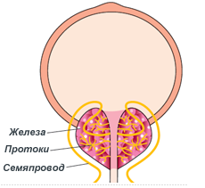
АЛФУЗОЗИН (АЛЬФУЗОЗИН) не предназначен для применения у женщин.
ФАРМАКОКИНЕТИКА:
Сmax – через 3 часа
Прием пищи не оказывает влияние на всасывание
Т1/2 - 8 ч.
Биодоступность 45-53%
Связь с белками плазмы крови – 90%
Метаболизируется в печени с помощью изоaермента CYP3A4, метаболиты активностью не обладают.
Большинство метаболитов выводится через кишечник – 75-90%. В моче обнаруживается 11% неизмененного алфузозина.
ПОКАЗАНИЯ К ПРИМЕНЕНИЮ:
Функциональные нарушения мочеиспускания при ДГПЖ.
ПРОТИВОПОКАЗАНИЯ: чувствительность к препарату, ортостатическая гипертензия, тяжелые нарушения печени, почек, одновременный прием других альфа1-АБ, возраст до 18 лет.
ФОРМА ВЫПУСКА:
Таблетки 5 мг и 10 мг
Rp.: Tabl. Alfuzosini 0,005 № 60
D.S. Внутрь по 1 табл. вечером, принимать обязательно в горизонтальном положении.
ГРЛС. АЛФУЗОЗИН

Slide 20
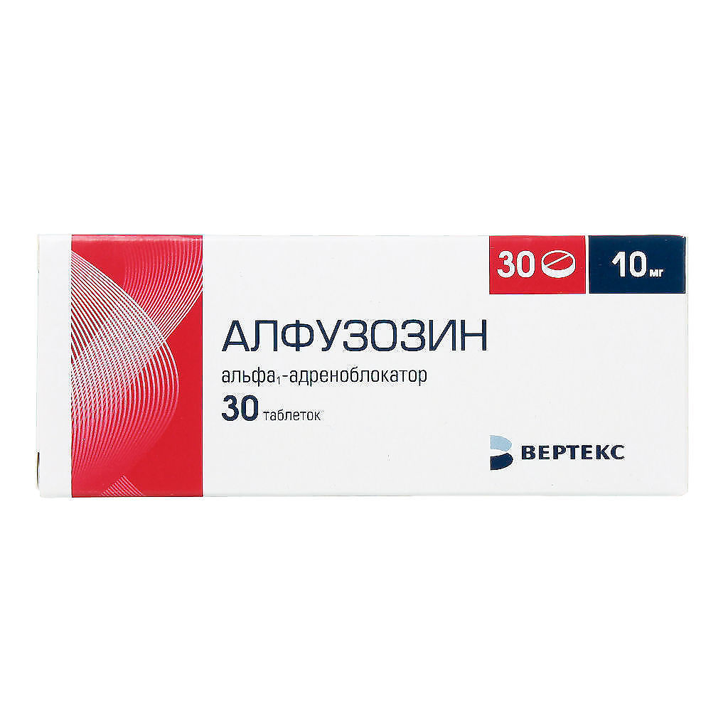
АЛФУЗОЗИН (АЛЬФУЗОЗИН)
ФГ: альфа1-адреноблокатор
ФАРМАКОДИНАМИКА:
Алфузозоин является производным хиназолина, активным при пероральном применении. Он является селективным антагонистом постсинаптических альфа1-АР в ПЖ, треугольнике мочевого пузыря и мочеспускательном канале.
ЭФФЕКТЫ:
Улучшается отток мочи и облегчается опорожнение мочевого пузыря. Уменьшаются симптомы раздражения мочевыводящих путей. У пациентов с ДГПЖ снижается давление в детрузоре мочевого пузыря и увеличивается объем мочи, вызывающий позыв к мочеиспусканию, а также снижается объем остаточной мочи. Эти эффеты приводят к уменьшению обструктивных и ирритативных симптомов ДГПЖ. В терапевтических дозах влияние на сосуды и АД отсутствует.
ГРЛС. АЛФУЗОЗИН

Slide 21
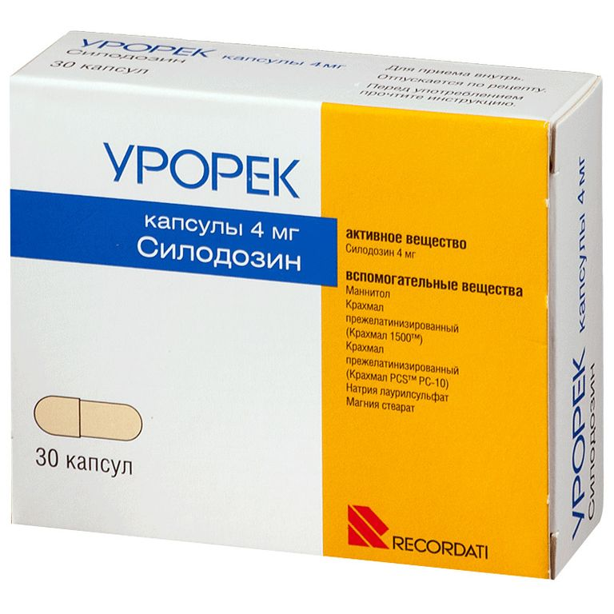
СИЛОДОЗИН (УРОРЕК)
ФГ: средство для лечения ДГПЖ, антагонист альфа1-АР
МЕХАНИЗМ ДЕЙСТВИЯ:
Блокирует постсинаптические альфа1-АР в гладкой мускулатуре ПЖ, шейке мочевого пузыря и простатической части мочеиспускательного канала. Сродство к альфа1А – АР мочевого пузыря в 162 раза превосходт его способность взаимодействовать с альфа1b-АР в гладких мышцах сосудов.
ЭФФЕКТЫ: Улучшается отток мочи. Уменьшаются симптомы обструкции и раздражения ПЖ. Не вызывает значимого снижения АД у пациентов с исходно нормальным АД.
ФАРМАКОКИНЕТИКА: Биодоступность 32%. Смах – 2,5 ч. Пища снижает Смах примерно на 30%. Связь с белками плазмы – 96,6%. Метаболизируется путем глюкуронирования. 33,5% силодозина выводится почками, 54,9? Через кишечник. Т1/2 – 11 -18 ч.
ГРЛС. СИЛОДОЗИН

Slide 22
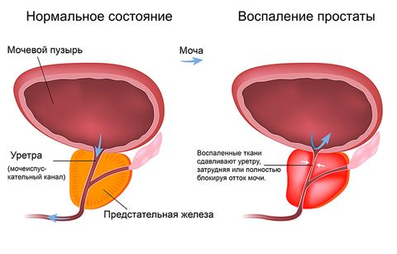
СИЛОДОЗИН (УРОРЕК) - предназначен только для мужчин.
ПОКАЗАНИЕ К ПРИМЕНЕНИЮ: ДГПЖ
ПРОТИВОПОКАЗАНИЯ:
Чувствительность к активному веществу или любому вспомогательном компоненту. Возраст до 18 лет. Тяжелые почечная/печеночная недостаточности.
ПОБОЧНЫЕ ЭФФЕКТЫ: Головокружение, ортостатическая гипотензия, диарея, ретроградная эякуляция, эректильная дисфункция, интраоперационный синдром «дрябло» радужки во время операций по поводу катаракты.
ФОРМА ВЫПУСКА: капсулы 4 мг, 8 мг
Rp.: Caps. Silodosini 0,008 №30
D.S. Внутрь по 1 табл. 1 раз в сутки в одно и тоже время.
При головокружении сесть или лечь.
Нюанс: применение УРОРЕКа приводит к уменьшению выделяемого количества семенной жидкости, что может сказаться на мужской фертильности. Эффект исчезает после прекращений приема.
ГРЛС. СИЛОДОЗИН

Slide 23
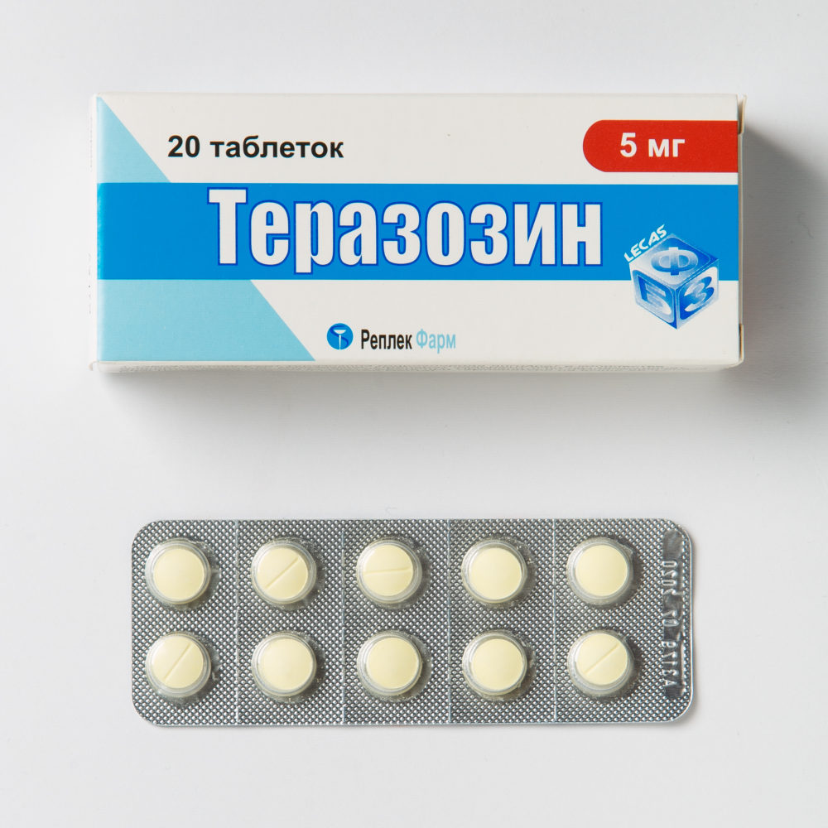
ТЕРАЗОЗИН
ТЕРАЗОЗИН
ФГ: альфа1-АБ
МЕХАНИЗМ ДЕЙСТВИЯ:
Блокирует альфа1-АР гладких мышц предстательной железы, шейки мочевого пузыря.
ЭФФЕКТЫ: Нормализация мочеиспускания. Вызывает расширение артериол, уменьшает ОПСС и венозный возврат к сердцу, снижая пред-пост-нагрузку на сердце и снижая АД. Длительность гипертензивного действия – 24 часа. Начало гипертензивного действия спустя 15 минут после приема. Стойкий анитиАГ эффект достигается спустя 608 недель терапии. Длительный прием не вызывает рефлекторную тахикардию. Нормализует липидный спектр: снижает концентрацию холестерина, триглицеридов и ЛПНВ, ЛПОНП, увеличивая ЛПВП. При систематическом приеме происходил регрессия гипертрофии ЛЖ.
ГРЛС. ТЕРАЗОЗИН

Slide 24
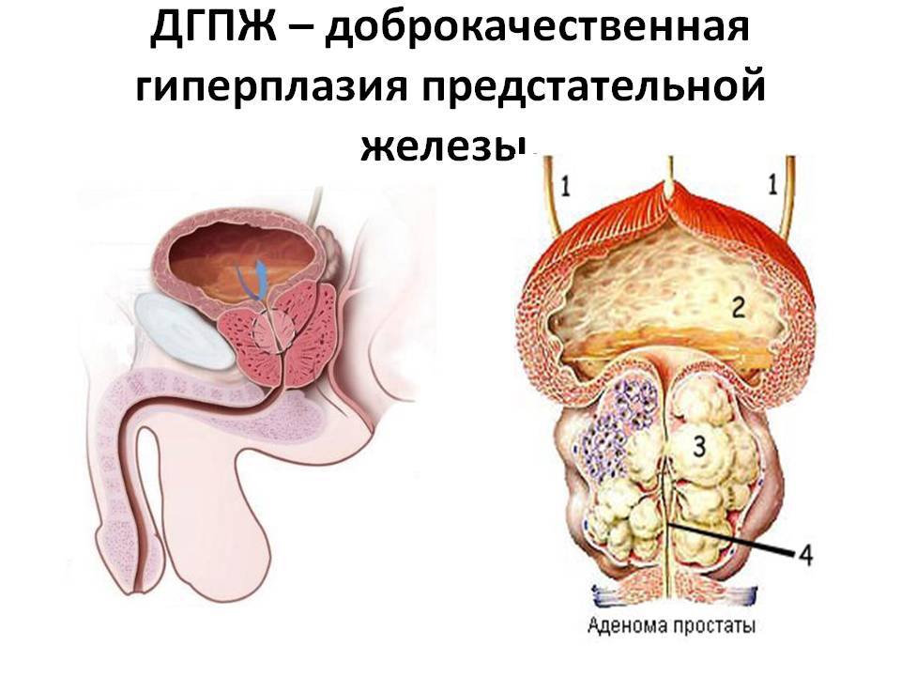
ТЕРАЗОЗИН
ФАРМОКОКИНЕТИКА:
Полностью абсорбируется из ЖКТ.
Пием пищи не влияет на всасывание.
Биодоступность 80-100%.
Смах – 1-2 ч.
Связь с белками плазмы крови – 90-94%.
Метаболизруется в печени гижролизом, деметилироанием и деалкированием образуя 5 метаболитов.
60% выводится через кишечник, 40% почками.
Т1/2 – 8-13 ч.
ПОКАЗАНИЯ:
ДГПЖ. Артериальная гипертензия в составе комбинированной терапии.
ПРОТИВОПОКАЗАНИЯ: артериальная гипотензия, склонность к ортостатическим нарушениям регуляции, тяжелые нарушения ф-ции печени. Одновременный прием с ФДЭ-5, хронические инфекционные заболевания мочевыводящих путе или кани в мочевом пузыре, анурия, возраст до 18, беременность, ГВ
ГРЛС. ТЕРАЗОЗИН

Slide 25
ТЕРАЗОЗИН
ПОБОЧНОЕ ДЕЙСТВИЕ: обморок через 1-1,5 часа после приема. Выраженное снижение АД., тромбоцитопения, слабость, астения, сонливость, депрессия, заложенность носа, ринит, запор, рвота, диарея, нарушение зрения, амблиопия, боль в спине, эректильная дисфункция, кожная сыпь, инфекции мочевых путей. Лечение в течение 24 мес.не оказывает существенного влияния на концентрацию общего или свободного ПСА.
ФОРМА ВЫПУСКА: Таблетки 2 мг, 5 мг
Rp.: Tabl. Terazosini 0,002 №20
D.S. Внутрь 1\2 таблетки на ночь перед сном в положении «лежа».
ГРЛС. ТЕРАЗОЗИН

Slide 26
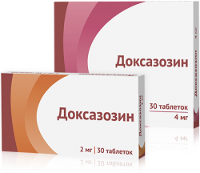
ДОКСАЗОЗИН – безопасен при длительном применении до 48 месяцев.
ФГ: альфа1-АБ
МЕХАНИЗМ ДЕЙСТВИЯ: конкурентно блокирует постсинаптическе альфа1-АР.
ЭФФЕКТЫ: Улучшает показания уродинамики и уменьшает проявления симптомов заболевания. У больных с АГ приводит к значимому снижению АД, уменьшая ОПСС. Антигпертензивный эффект сохраняется 24 ч. При длительном приеме толерантность к препарату не развивается. Благоприятно влияет на липидный спектр – повышает соотношение ЛПВП к общему холестерину и снижает значительно содержание триглицеридов и общего холестерина. Привожит к снижению риска развития ИБС. Угнетается агрегация тромбоцитов, может привести к регрессии гипертрофии ЛЖ, усиливается активность тканевого активатора плазминогена. В связи с этим имеет преимущество перед диуретиками и бета-АБ, которые не влияют благоприятно на указанные параметры. Может применяться у больных с брониальной астмой, сахарным биабетом, левожелудочковой недостаточностью и подагрой.
ГРЛС. ДОКСАЗОЗИН

Slide 27
ДОКСАЗОЗИН (КАРДУРА)
ФАРМАКОКИНЕТИКА:
Хорошо всасывается.
Смах – 2 ч.
Связь с белками плазмы крови – 98%
Т1/2 – 22 ч.
Активная биотрансформация полностью в печени, основной путь элиминации посредством изофермента CYP3A4. Менее 5% дозы выводится в неизменном виде.
ПОКАЗАНИЯ К ПРИМЕНЕНИЮ:
ДГПЖ, АГ с том числе и симптоматическая в составе комбинированной терапии.
ПРОТИВОПОКАЗАНИЯ: чувстительность, возраст до 18, тяжелая печеночная недостаточность, инфекции мочевыводящих путей, анурия, прогрессирующая почечная недостаточность, гипотензия и склонность к ортостатическим нарушениям, обструкция мочевыодящих путей, камни в мочевом пузыре, недержание мочи вследствие переполнения мочевого пузыря. Безопасность во время беременности или ГВ не установлена.
НЮАНС: фармакокинетика у больных почечной недостаточностью не меняется, а сам препарат не ухудшает имеющуюся почечную дисфункцию.
ГРЛС. ДОКСАЗОЗИН

Slide 28
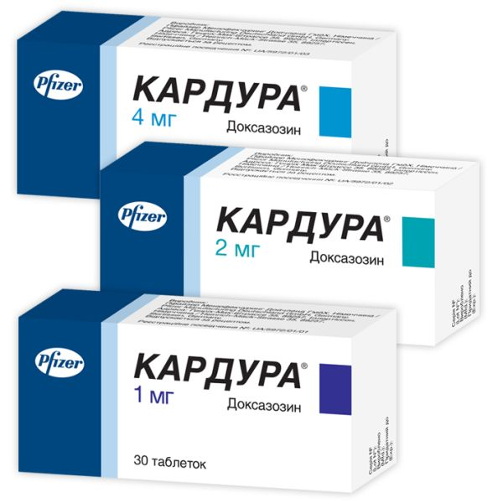
ДОКСАЗОЗИН (КАРДУРА)
ПОБОЧЫЕ ЭФФЕКТЫ: возбуждение, беспокойство, бессонница, головокружение, парастезии, нарушение цветового восприятия, тахикардия, стенокардия, ИМ, приливы к коже лица, одышка, ринит, диспепсия, сухость слизистой полости рта, цистит, недержание мочи, инфекции дыхательных путей, приапизм, длительная эрекция.
ФОРМА ВЫПУСКА:
Таблетки, 1 мг, 2 мг, 4 мг
Rp.: Tabl. Doxazosini 0,002 № 20
D.S. Внутрь по 1 таблетке 1 раз в сутки.
ГРЛС. ДОКСАЗОЗИН

Slide 29
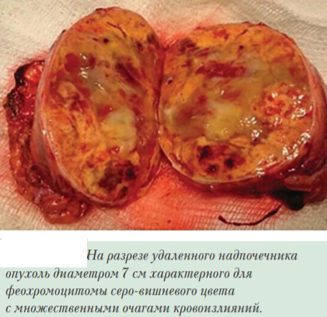
ФЕОХРОМОЦИТОМА-это опухоль из хромаффинных клеток мозгового вещества надпочечника или симпатических паравертебральных ганглиев (параганглиома), которые избыточно секретируют катехоламины.
Всем пациентам с подозрением на ФХЦ/ПГ показана предоперационная подготовка α-адреноблокаторами для снижения риска периоперационных осложнений. Исключением являются пациенты с гормонально неактивными опухолями головы и шеи.
Применение α1-адрено блокаторов связано с нормализацией уровня АД, достижения целевой ЧСС, ликвидацией индуцированного избытком катехоламинов гиповолемического синдрома. Это служит лучшим исходом послеоперационного периода и меньшим количеством побочных эффектов, таких как реактивная тахикардия и плохо управляемая постоянная послеоперационная гипотония.
Клинические рекоменации Российской ассоциации эндокринологов по диагностике и лечению фкохромоцитомы/параганглиомы, 2015

Slide 30
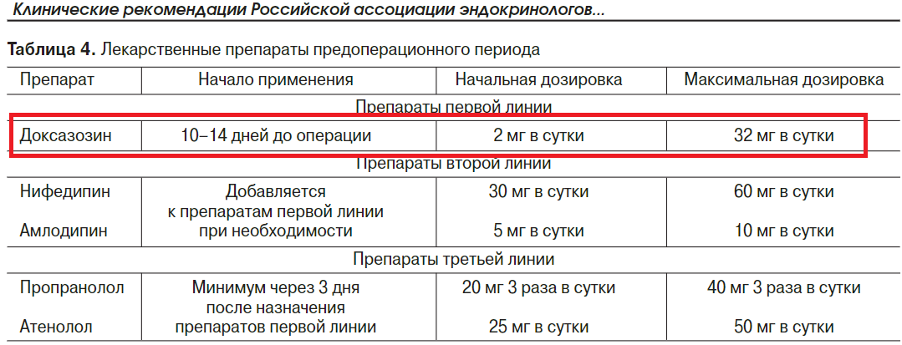
ДОКСАЗОЗИН, как препарат ПЕРВОЙ ЛИНИИ в предоперационном лечении феохромотитомы
Клинические рекоменации Российской ассоциации эндокринологов по диагностике и лечению фкохромоцитомы/параганглиомы, 2015

Slide 31
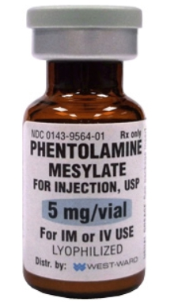
ФЕНТОЛАМИН – препарат, который не зарегистрирован в Государственном реестре ЛС РФ в настоящее время.
Однако, препарат фентоламин упоминается в современных учебниках по фарамакологии.
Раньше с этим препаратом проводили фентоламиновую пробу при диагностике феохромоцитомы.
Фентоламин неизбирательно воздействовал на постсинаптические альфа1-АР и пресинаптические альфа2-АР. Блокировал передачу сосудосуживающих импульсов. Снимал спазм сосудов, расширял артериолы и прекапилляры.
Эффекты: сосудорасширяющее, спазмолитическое действие, снижение АД. Усиливает секрецию инсулина. Вызывает компенсаторную тахикардию.
Показания: для лечения и профилактики гипертонических кризов у пациентов с феохромоцитомой. При б.Рейно, профилактика некроза кожных покровов после введения НА, при эндертериитах, при начальных стадиях атеросклеротической гангрены, акроцианозе, пролежнях, вяло заживающих ранах, трофических язвах, обморожениях.
Правила приема: сидя, желательно не вставать 1,5 -2 часа после приема.
Побочные действия: может провоцировать тромбозы, сердечные аритмии, стенокардию. Фармакология: учебник/под ред. А.А. Свистунова, В.В. Тарасовоа. -3-е изд. –М.: Лбаоратория знаний, 2020. – 768 с.

Slide 32
ЛЕЧЕНИЕ ЭРЕКТИЛЬНОЙ ДИСФУНКЦИИ ЛЕЧЕНИЕ ЭРЕКТИЛЬНОЙ ДИСФУНКЦИИ ЙОХИМБИН – α2-АБ. Фитопрепарат, алкалоид из коры дерева йохимбе (Corynanthe johimbe)
ТН: ИОХИМБИН «ШПИГЕЛЬ»
МЕХАНИЗМ: Влияет на пресинаптические центральные и периферические α2-АР.
ЭФФЕКТЫ:
-Улучшает кровоснабжение органов малого таза.
-Активирует адренергические нейроны ЦНС (что может сопровождаться повышением АД), двигательную активность и реакционную способность.
-Повышает либидо и потенцию.
- Оказывает антидиуретическое действие, вызывает увеличение ЧСС и снижение АД.
ПОКАЗАНИЯ К ПРИМЕНЕНИЮ: Психогенная импотенция, функциональная импотенция (сопровождающаяся расстройствами эрекции), атония мочевого пузыря, климакс у мужчин.
ГРЛС. Иохимбин.
ГРЛС. Иохимбин.

Slide 33
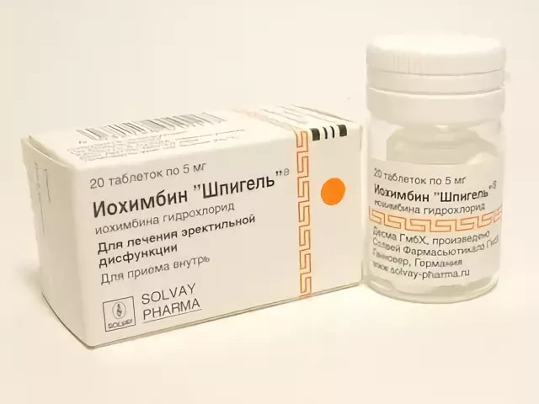
Лечение эректильной дисфункции ЙОХИМБИН – α2-АБ.
ФАРМАКОКИНЕТИКА:
Полностью всасывается из ЖКТ.
Tmax через 1,3 часа.
Проникает в ГЭБ через 10 минут после приема.
17% определяется в тканях головного мозга в течениее 6 часов.
Метаболизируется в печени.
T1/2 – 0,6 часа.
ПРОТИВОПОКАЗАНИЯ:
Чувствительность к препарату, печеночная/почечная недостаточность, АГ или артериальная гипотензия, ИБС, одновременный прием адреностимуляторов.
ПОБОЧНОЕ ДЕЙСТВИЕ: Головокружение, головная боль, тревожность, мигрень, тремор рук, рвота, диарея, гастралгия, снижение или повышение артериального давления, тахикардия, ортостатическая гипотензия.
ГРЛС. Иохимбин.

Slide 34
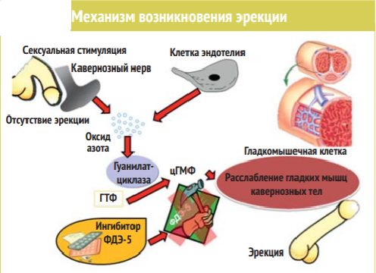
Лечение эректильной дисфункции ЙОХИМБИН – α2-АБ.
До недавнего времени именно йохимбин являлся основным препаратом для лечения эректильной дисфункции.
Однако его эффективность не превышает 10%. Он показан только больным с психогенными формами эректильной дисфункцией.
В клинических рекомендациях Российского общества урологов от 2017 года для лечения эректильной дисфункции ни слова не сказано об Иохимбине. Препарат принято считать БАВ.
Врачи делают упор на применение ингибиторов фосфодиэстераз 5-го типа (ФДЭ-5). В России доступны 4 препарата этой группы: силденафил, тадалафил, варденафил, уженафил.
1. Эректильная дисфункция: современное состояние проблемы. Н.Д. Ахвледиани, С.Н. Алленов, Медицинский совет №2, 2015
2. Эректильная дисфункция: преимущества и недостатки регуляторов растительного происхождения. Д.М. Андреева, Е.Е. Лесиовская и др. Эффективная фармакотерапия. 2\2016
3. Урология. Российские клинические рекомендации/под ред. Ю.Г. Аляева, П.В. Глыбочко, Д.Ю. Пушкаря. – 2017. – 544 с.

Slide 35
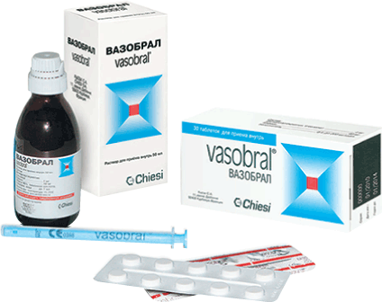
Цереброваскулярная недостаточность, снижение умственной активности, головокружение, шум в ушах и т.д. = Дигидроэргокриптин альфа-мезилат + кофеин
ФОРМА ВЫПУСКА:
Р-р для приема внутрь, флакон 50 мл. Таблетки по 4 мг дигидроэргокриптина альфа-мезилата + 40 мг кофеина по 10 и 30 шт.
ПОКАЗАНИЯ К ПРИМЕНЕНИЮ:
Цереброваскулярная недостаточность, последствия нарушения мозгового кровообращения, вестибулярные и лабиринтные нарушения ишемического генеза, б. Меньера.
ПРОТИВОПОКАЗАНИЯ: чувствительность к компнентам, при длительном применении признаки наличия пороков клапанов сердца. Беременность, ГВ.
СПОСОБ ПРИМЕНЕНИЯ, ДОЗЫ: Внутрь во время еды с небольшим количеством жидкости. Продолжительность курса 2-3 месяца.
ГРЛС. ВАЗОБРАЛ
ГРЛС. ВАЗОБРАЛ

Slide 36
Цереброваскулярная недостаточность, снижение умственной активности, головокружение, шум в ушах и т.д. = Дигидроэргокриптин альфа-мезилат + кофеин
ФГ: неселективный блокатор альфа1 – альфа2 -АР
ФОРМА ВЫПУСКА:
Р-р для приема внутрь, флакон 50 мл. Таблетки по 4 мг дигидроэргокриптина альфа-мезилата + 40 мг кофеина по 10 и 30 шт.
ПОКАЗАНИЯ К ПРИМЕНЕНИЮ:
Цереброваскулярная недостаточность, последствия нарушения мозгового кровообращения, вестибулярные и лабиринтные нарушения ишемического генеза, б. Меньера.
ЭФФЕКТЫ: уменьшает агрегацию тромбоцитов и эритроцитов, дофаминэргическое, серотонинэргическое действия, снижает проницаемость сосудистой стенки, увеличивает кол-во функционирующих капилляров, улучшает кровообращение в головном мозге, повышает устойчивость ткани мозга к гипоксии.
ПРОТИВОПОКАЗАНИЯ: чувствительность к компнентам, при длительном применении признаки наличия пороков клапанов сердца. Беременность, ГВ.
СПОСОБ ПРИМЕНЕНИЯ, ДОЗЫ: Внутрь во время еды с небольшим количеством жидкости. Продолжительность курса 2-3 месяца.
ГРЛС. ВАЗОБРАЛ
ГРЛС. ВАЗОБРАЛ

Slide 37
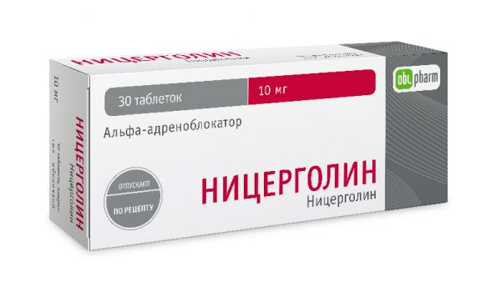
НИЦЕРГОЛИН (СЕРМИОН)
ФГ: альфа-адреноблокатор
МЕХАНИЗМ ДЕЙСТИЯ: Ницерголин – производное эрголина. Проявляет альфа1-адреноблокирующее действие.
ЭФФЕКТЫ: Улучшение метаболических и гемодинамических процессов в головном мозге, снижение агрегации тромбоцитов, улучшение гемореологических показателей крови, поышение кровторока в нижних и верхних конечностях. У лиц в АГ может вызвать постепенное умеренное давление.
ФАРМАКОКИНЕТИКА:
Связь с белками плазмы – 90%
Ницерголин и его метаболиты могут распределяться в клетках крови.
Выводится в виде метаболитов с мочой – 80%, 10-20% с калом.
ГРЛС. НИЦЕРГОЛИН

Slide 38
НИЦЕРГОЛИН (СЕРМИОН)
ПОКАЗАНИЯ К ПРИМЕНЕНИЮ:
острые и хронические церебральные метаболические и сосудистые нарушения вследствие атеросклероза, АГ, тромбоза и эмболии сосудов головного мозга, в том числе транзиторная ишемическая атака, сосудистая деменция и головная боль, вызванная вазоспазмом.
Острые и хронические периферические метаболические и сосудистые нарушения – органические и функциональные артериопатии конечностей, б. Рейно, синдромы, обусловленные нарушением периферического кровотока.
в качестве дополнительного средства при лечении гипертонических кризов
ПРОТИВОПОКАЗАНИЯ:
Недавно перенесенный инфаркт миокарда, острое кровотечение, выраженная брадикардия, нарушение ортостатической регуляции, повышенная чувствительность к ницерголину, беременность, ГВ, возраст до 18, выраженный атеросклероз периферических сосудов, органические поражение сердца.
ПОБОЧНЫЕ ЭФФЕКТЫ:
Снижение АД, головокружение, диспептические расстройства, ощущение жара, аллергические реакции, сонливость, бессонница. Возможно повышение концентарции мочевой ислоты в крови, причем этот эффект не зависит от дозы и длительности терапиии.
ГРЛС. НИЦЕРГОЛИН

Slide 39
НИЦЕРГОЛИН (СЕРМИОН)
ФОРМА ВЫПУСКА:
Ампулы по 0,004 г
Вводят в/м 2-4 мг 2 раза в день
В/в капельно 4-8 мг на дозу в 100 мл 0,9% NaCl
Внутриартериально – по 4 мг на дозу в 10 мл физраствора в течение 2 минут.
Rp.: Nicergolini 0,004 – 5 ml
D.t.d. № 5 in amp.
S. Внутримышечно 2 раза вдень по 1 ампуле разведенной 5 мл 0,9% NaCl
ГРЛС. НИЦЕРГОЛИН

Slide 40
СПАСИБО ЗА ВНИМАНИЕ! СПИСОК ИСПОЛЬЗУЕМЫХ ИСТОЧНИКОВ:
1. Аляутдин Р.Н., Фармакология. Ultra light - М. : ГЭОТАР-Медиа, 2016. - 592 с.
2. Лекция Кудряшова Н.В, доцента кафедры фармакологии Сеченовского Университета. Базисная фармакология альфа-адреноблокаторов. https://www.youtube.com/watch?v=Eyt0e4h63tk&list=PL06Z3D3DdnyemUYdktO4Ujj4TdZTk_EVT&index=10
3. Фармакология: учебник/под ред. А.А. Свистунова, В.В. Тарасовоа. -3-е изд. –М.: Лаборатория знаний, 2020. – 768 с.
4. Чазов Е.И., Рациональная фармакотерапия сердечно-сосудистых заболеваний [Электронный ресурс]: руководство для практикующих врачей / под общ. ред. Е. И. Чазова, Ю. А. Карпова. - 2-е изд., испр. и доп. - М. : Литтерра, 2014. - 1056 с.
5. Антагонисты альфа-адренорецепторов : видеолекция / М. В. Анисимова ; Красноярский медицинский университет, Фармацевтический колледж. - Красноярск : КрасГМУ, 2019. https://krasgmu.ru/index.php?page[common]=elib&cat=catalog&res_id=105899
6. Эректильная дисфункция: современное состояние проблемы. Н.Д. Ахвледиани, С.Н. Алленов, Медицинский совет №2, 2015
7. Эректильная дисфункция: преимущества и недостатки регуляторов растительного происхождения. Д.М. Андреева, Е.Е. Лесиовская и др. Эффективная фармакотерапия. 2\2016
8. Урология. Российские клинические рекомендации/под ред. Ю.Г. Аляева, П.В. Глыбочко, Д.Ю. Пушкаря. – 2017. – 544 с.
9. Клиническкие рекомендации российского кардиологического одщества. Артериальная гипертензия у взрослых, 2020.
https://scardio.ru/content/Guidelines/Clinic_rek_AG_2020.pdf
10. Распоряжение Правительства РФ от 12.10.2019 № 2406-р Об утверждении перечня жизненно необходимых и важнейших лекарственных препаратов на 2020 год, а также перечней лекарственных препаратов для медицинского применения и минимального ассортимента лекарственных препаратов, необходимых для оказания медицинской помощи https://www.roszdravnadzor.ru/documents/64966

